Slide 1
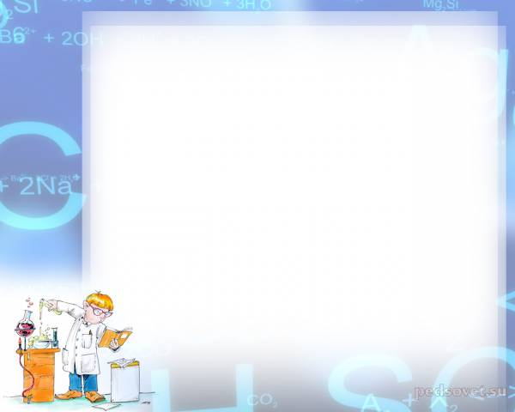

Жалпы білім беретін №2 орта мектеп
Күкірт қышқылы және
оның тұздары
9 «Г» сынып
Химия пәнінің мұғалімі: Гумарова Светлана Амантаевна
2016 – 2017 оқу жылы

Slide 2



Slide 3
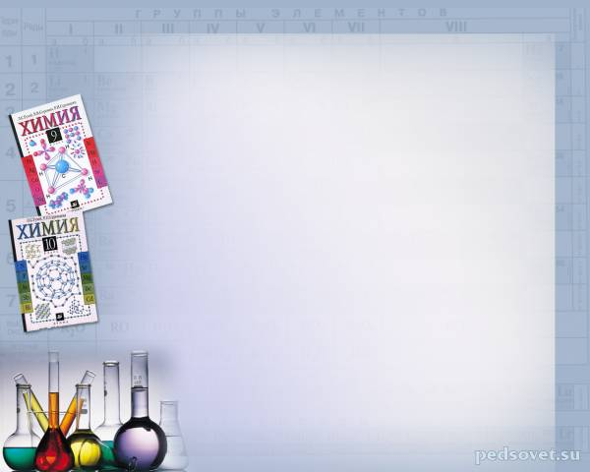
Білу
“5 қадам” стратегиясы
1 қадам.Күкірттің периодтық жүйедегі орны
ІІІ период, кіші период, 3 қатар, ҮІ топтың негізгі топша
р№16, с.а.м 32
2 қадам. Күкірттің физикалық қасиеттері қандай?
Сары түсті, иіссіз, суда ерімейді, кейбір органикалық еріткіштерде ериді, морт сынатын кристалл.
3 қадам. Күкірттің неше қышқылдық оксидтері бар?
Күкірттің ІҮ,ҮІ оксидтері.

Slide 4

4 қадам.Күкірт қайда қолданады?
Күкірт каучукты резинаға айналдыру (вулканизация) үшін, медицинада, тұрмыста жертөлені және қоймаларды аластау үшін, оқ-дәрі жөне сіріңке өндірістерінде қолданылады
5 қадам. «Ойлан, жауап бер!»

Slide 5
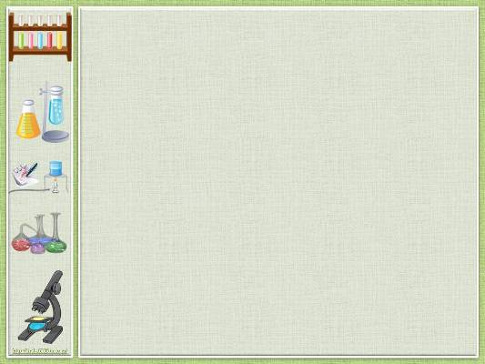
Күкірттің маңызды қосылыстарының бірі – күкірт қышқылы
екі негізді күшті қышқыл
қышқыл тұздар
орта
Физикалық қасиеті
Концентрациялы күкірт қышқылы – түссіз, ұшпайтын, май тәріздес, суда жақсы еритін, сұйық зат. Тығыздығы 1,84 г/cм³, массалық үлесі 98%. Ол 280⁰ С-та қайнайды. Күкірт қышқылы күшті су тартқыш зат.

Slide 6

Химиялық қасиеттері.
Сілтілермен және ерімейтін негіздермен
Негіздік және оксидтермен
Кернеу қатарындағы сутектің сол жағында орналасқан металдармен әрекеттеседі
H₂SO₄ + CuO → CuSO₄ + H₂О
ZnO + H₂SO₄ → ZnSO₄ + H₂О
2KOH + H₂SO₄ → K₂SO₄ + 2H₂О
Cu(OH) ₂ + H₂SO₄ → CuSO₄ + 2H₂О
Zn + H₂SO₄ → ZnSO₄ + H₂ ↑

Slide 7
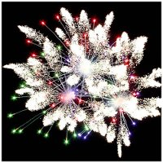
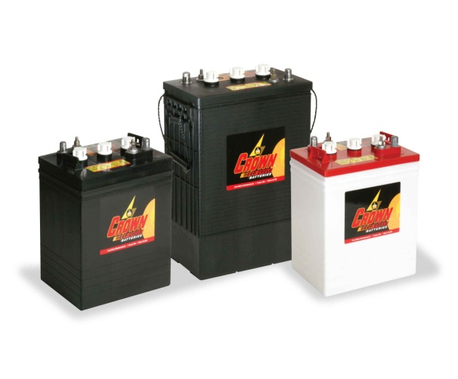
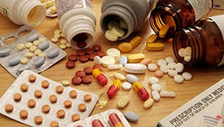
Қолданылуы
Минералды тыңайтқыштар
алуда
Мұнай өнімдерін тазалауда
Қопарылғыш заттар алуда
Қант өндірісінде
H₂SO₄
Бояулар, дәрілік препараттар алуда
Жасанды жібек алу үшін
Металлургияда аккумулятор жасау үшін
Газдарды құрғатуда

Slide 8
Күкірт қышқылының тұздары.
Қөп қолданылатын тұздар: натрий сульфатының кристалгидраты Na₂SO₄* 10H₂0, оның минералын мирабилит деп атайды. Ол тұз мединицада дәрі ретінде «глаубер тұзы» деген атаумен қолданылады. Тотияйын, яғни мыс кристалгидраты CuSO₄ * 5H₂O жасанды жібек, талшық алуға, өсімдік зиянкестерімен күресуге қажет.

Slide 9
Түсіну
«Топтас, талқыла, бөліс»
1 топ. Күкірт қышқылының қолданылуы
2 топ. Күкірт қышқылының қасиеттері
3 топ Күкірт қышқылының алынуы
4 топ Күкірт қышқылының тұздары

Slide 10


Қолдану
«Есептеп көр!»
І топ: 17,1 г Ba(OH)₂ бейтараптауға неше гр күкірт қышқылы жұмсалады?
ІІ топ: 8 г NaOH бейтараптауға 10% H₂SO₄ ерітіндісінен қанша жұмсалады?
ІІІ топ: Мына айналымдарды химиялық реакция теңдеулері арқылы жазыңдар.
S →SO₂ → SO₃ →H₂SO₄ →K₂SO₄ →BaSO₄
Li₂SO₄ Na₂SO₄
ІҮ топ:
H₂S→SO₂→SO₃→Na₂SO₄→BaSO₄
↑
H₂SO₄→ MgSO₄

Slide 11
Талдау
«Қызықты тәжірибе»

Slide 12

Жинақтау
«Жұптас, талқыла, бөліс»
І жұп. Күкірт қосылыстарының массасын есептейді
ІІ жұп: Құрамындағы күкірттің
массалық үлесін есептеп шығарады
І-топ

Slide 13
Бағалау
Тобықтай түйін
Күкірт қышқылының
қажеттілігі бар ма?
Үйге тапсырма:
І топ: 14 есеп
ІІ топ:13есеп
ІІІ топ: 12 есеп
ІҮ топ: 9есеп

Slide 14
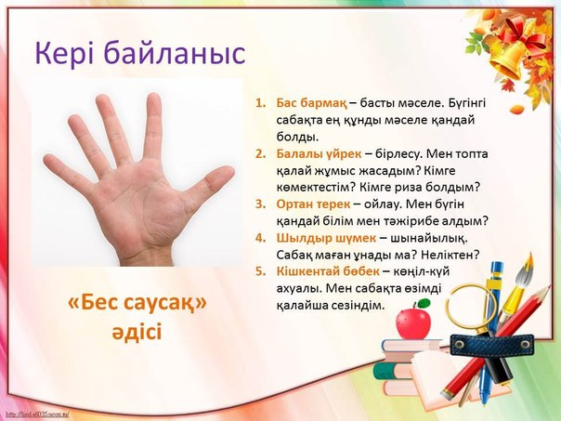

Slide 15
